Slide 1


Slide 2






تعيين تلميذ(ة) للإجابة
توجيهات و شرح التعليمات
عرض فيديو
المرور بين الصفوف للمساعدة و تصحيح الإنجازات
عمل في ثنائيات
نهاية الشريط، المرور إلى الشريحة الموالية.

Slide 3

تنظيم حصص الأسبوع
اليوم 4 -
اليوم1 -
استماع وتحدث .
قراءة : تصفية الصعوبات + الطلاقة
ظواهر لغوية ـــــ نقل .
التقويم الفردي للمجموعة الرابعة
معجم.
استماع وتحدث.
قراءة تصفية الصعوبات / كتابة : إكمال كلمات
التقويم الفردي للمجموعة الأولى
اليوم 5 -
اليوم2 -
استماع وتحدث .
قراءة : تصفية الصعوبات + الطلاقة + الفهم القرائي
إملاء
التقويم الفردي للمجموعة الخامسة
استماع وتحدث.
قراءة : تصفية الصعوبات + الطلاقة
ظواهر لغوية
التقويم الفردي للمجموعة الثانية
اليوم 6 -
اليوم 3 -
استماع وتحدث .
قراءة : أراجع ما تعلمته.
إنتاج كتابي .
التقويم الفردي للمجموعة السادسة
استماع وتحدث.
قراءة : تصفية الصعوبات + الطلاقة
ظواهر لغوية
التقويم الفردي للمجموعة الثالثة

Slide 4






هيكلة حصة اليوم
-01افتتاح الحصة
الترحيب وتدبير السلوك
أنشطة اعتيادية:
كلمات بصرية + قراءة مشتركة
15
-02استماع وتحدث
أراجع ما تعلمته
30
-03قراءة
تصفية الصعوبات
قراءة كلمات وفقرة بطلاقة.
15
04-إنتاج كتابي
وصف صورة من خلال كتابة جملة مفيدة.

Slide 5
توجيه
الروائز الفردية توجد في نهاية الحصة.
يتم تقويم المعجم والتحدث والقراءة طيلة أيام الأسبوع الرابع من المرحلة الخامسة.
تخصص30 دقيقة الأخيرة من كل حصة للروائز الفردية.
تمرر الروائز الفردية لعدد محدود من المتعلمين كل يوم على أساس تغطية مجموع القسم نهاية الأسبوع الرابع.
تمرر الروائز للمتعلمين المتحكمين في الأيام الأولى، ويؤجل التمرير لمتعلمي الفئتين ج و د إلى الأيام الأخيرة من الأسبوع حتى يستفيدوا أكثر من حصص الدعم الخاصة بالقراءة.

Slide 6

عند نهاية الحصة
على الأقل 80% من المتعلمين سيكونون قادرين على:
وصف مشاهد / التحدث عن فصلهم المفضلة؛
تسمية الحروف وقراءة فقرة بطلاقة؛
كتابة جملة مفيدة لوصف مضمون صورة.

Slide 7


افتتاح الحصة
افتتاح الحصة
الترحيب وتدبير السلوك
أنشطة اعتيادية:
كلمات بصرية: هناك – هؤلاء – تلك – ذلك– تكون – انتقلوا
قراءة مشتركة

Slide 8

اختــتام الحــصة
إنتاج كتابي
قراءة
استـماع وتحدث
افتتاح الحصة
مرحبا بكم ، سننطلق في حصة اللغة العربية.

Slide 9


قبل أن نبدأ الحصة نتذكر شروط الحصول على نجمة التميز.
اختــتام الحــصة
إنتاج كتابي
قراءة
استـماع وتحدث
افتتاح الحصة
أُنْصِتُ وأَنْتَبِهُ جَيِّداً للدَّرْسِ.
دونَ أَنْ أَقِفَ، أَرْفَعُ أُصْبُعي لِلْإجابَةِ.

Slide 10

ضعوا اللوحة والكراسة في القمطر.
اختــتام الحــصة
إنتاج كتابي
قراءة
استـماع وتحدث
افتتاح الحصة

Slide 11
من يقرأ؟
اختــتام الحــصة
إنتاج كتابي
قراءة
استـماع وتحدث
افتتاح الحصة
تِلْكَ
هؤُلاءِ
هُناكَ
اِنْتَقَلوا
تَكونُ
ذَلِكَ

Slide 12

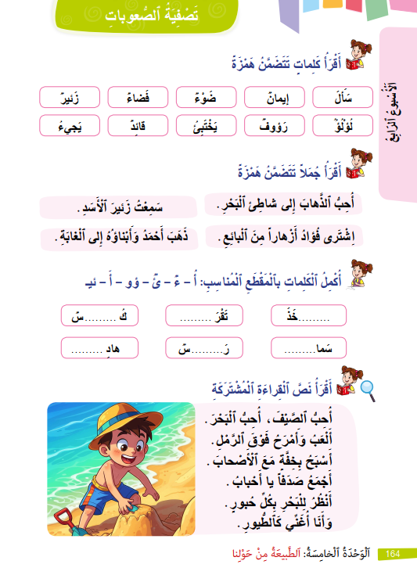
خذوا الكراسة ص 164.
اختــتام الحــصة
إنتاج كتابي
قراءة
استـماع وتحدث
افتتاح الحصة

Slide 13

بعد أن تدربتم على قراءة النص طيلة الأسبوع، ستقرؤونه اليوم بمفردكم. من يقرأ؟
اختــتام الحــصة
إنتاج كتابي
قراءة
استـماع وتحدث
افتتاح الحصة

Slide 14

استماع وتحدث
2
15
استماع وتحدث
أراجع ما تعلمته

Slide 15

سنصف مشهدا بجمل مفيدة.
اختــتام الحــصة
إنتاج كتابي
قراءة
استـماع وتحدث
افتتاح الحصة

Slide 16
ما هذا؟ أجيبوا بجملة مفيدة وتامة.
اختــتام الحــصة
إنتاج كتابي
قراءة
استـماع وتحدث
افتتاح الحصة

Slide 17
أحسنتم، هذا منظر طبيعي. رددوا. ردد أنت.
اختــتام الحــصة
إنتاج كتابي
قراءة
استـماع وتحدث
افتتاح الحصة

Slide 18
ماذا ترون في هذا المنظر الطبيعي؟ أجيبوا بجملة مفيدة وتامة.
اختــتام الحــصة
إنتاج كتابي
قراءة
استـماع وتحدث
افتتاح الحصة

Slide 19
أحسنتم، نرى نهرا وتلة وجبالا وأشجارا وزهورا وشمسا وغيوما. رددوا. ردد أنت.
اختــتام الحــصة
إنتاج كتابي
قراءة
استـماع وتحدث
افتتاح الحصة

Slide 20
ماذا تفعل الطيور؟ أجيبوا بجملة مفيدة وتامة.
اختــتام الحــصة
إنتاج كتابي
قراءة
استـماع وتحدث
افتتاح الحصة

Slide 21
أحسنتم، تحلق الطيور في السماء. رددوا. ردد أنت.
اختــتام الحــصة
إنتاج كتابي
قراءة
استـماع وتحدث
افتتاح الحصة

Slide 22
كيف هي الشمس؟ أجيبوا بجملة مفيدة وتامة.
اختــتام الحــصة
إنتاج كتابي
قراءة
استـماع وتحدث
افتتاح الحصة

Slide 23
أحسنتم، الشمس مشرقة (أو الشمس تشرق). رددوا. ردد أنت.
اختــتام الحــصة
إنتاج كتابي
قراءة
استـماع وتحدث
افتتاح الحصة

Slide 24


في الحصص السابقة تعلمنا كيف نذكر فصلنا المفضل وماذا نفعل فيه.
اختــتام الحــصة
إنتاج كتابي
قراءة
استـماع وتحدث
افتتاح الحصة
................
.......................

Slide 25
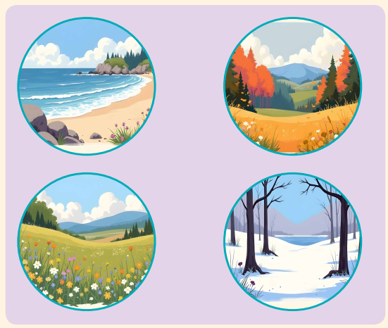
من يمر إلى السبورة ليتحدث عن فصله المفضل؟
اختــتام الحــصة
إنتاج كتابي
قراءة
استـماع وتحدث
افتتاح الحصة

Slide 26

قفوا، سنردد أنشودة « فصول السنة" مع الحركات.
اختــتام الحــصة
إنتاج كتابي
قراءة
استـماع وتحدث
افتتاح الحصة

Slide 27

وقت النجمة الآن. الفائز بنجمة الاستماع والتحدث هو (هي) صديقكم (صديقتكم)............. صفقوا له (لها).
يسجل الأستاذ اسم الفائز على لائحة. (يمكن أن تكون اللائحة معروضة على أحد جدران الفصل).
اختــتام الحــصة
إنتاج كتابي
قراءة
استـماع وتحدث
افتتاح الحصة
وقت النجمة الآن. الفائز بنجمة المشاركة بهدوء هو (هي) .......... صفقوا له (لها).

Slide 28

قراءة
3
30
قراءة
تصفية الصعوبات: تسمية الحروف والتدرب على الدمج وقراءة كلمات (فئة غير المتحكمين)
قراءة فقرة بطلاقة (جميع المتعلمين)

Slide 29
اليوم سنواصل قراءة تسمية الحروف وقراءة كلمات وفقرة. انتبهوا.
اختــتام الحــصة
إنتاج كتابي
قراءة
استـماع وتحدث
افتتاح الحصة
ل | ف | س | ب | ر | م | د
ت | ع | ن | ض | ط | ز | ذ | ص
غ | ق | هـ | ش | كـ | خ | ج | ح
ء | ظ | ث | و | ي

Slide 30
من يقوم إلى السبورة ليسمي الحروف (جميع المتعلمين غير م)
اختــتام الحــصة
إنتاج كتابي
قراءة
استـماع وتحدث
افتتاح الحصة
ل | ف | س | ب | ر | م | د
ت | ع | ن | ض | ط | ز | ذ | ص
غ | ق | هـ | ش | كـ | خ | ج | ح
ء | ظ | ث | و | ي

Slide 31

أنا أقرأ وأنتم ترددون بعدي.
اختــتام الحــصة
إنتاج كتابي
قراءة
استـماع وتحدث
افتتاح الحصة
خافَ
خا / فَ
يَأْكُلُ
يَـأْ / كُــ/ ــلُ
غَريباً
غَــ/ ـريــ / ــبـاً
شَهيق
شَــ/ ــهيــ / ــق
رَضيع
رَ / ضـيــ/ ــع

Slide 32
من يقرأ؟ (خاص بفئة غير م).
اختــتام الحــصة
إنتاج كتابي
قراءة
استـماع وتحدث
افتتاح الحصة
خافَ
خا / فَ
يَأْكُلُ
يَـأْ / كُــ/ ــلُ
غَريباً
غَــ/ ـريــ / ــبـاً
شَهيق
شَــ/ ــهيــ / ــق
رَضيع
رَ / ضـيــ/ ــع

Slide 33
اختــتام الحــصة
إنتاج كتابي
قراءة
استـماع وتحدث
افتتاح الحصة
أقرأ. رددوا بعدي.
غَريباً
خُبْز
مِلْح
يَأْكُلُ
خافَ
كارِهَةٍ
شَهيق
كُؤوساً
سائِرٍ
رَضيع

Slide 34
اختــتام الحــصة
إنتاج كتابي
قراءة
استـماع وتحدث
افتتاح الحصة
من يقرأ؟ (خاص بفئة غير م)
غَريباً
خُبْز
مِلْح
يَأْكُلُ
خافَ
كارِهَةٍ
شَهيق
كُؤوساً
سائِرٍ
رَضيع

Slide 35
الآن سنقرأ فقرة بطلاقة. سأقرأ الفقرة جملة جملة وأنتم ترددون بعدي.
اختــتام الحــصة
إنتاج كتابي
قراءة
استـماع وتحدث
افتتاح الحصة
هذا حـامِـد.
يَـمْـلِـكُ حـامِـد حِـصانـاً أَسْـوَدَ.
يُـحِـبُّ حـامِـد ٱلْـحِـصـانَ كَـثـيـراً،
يَـعْـتَـنـي حـامِـد بِـحِـصـانِـهِ.

Slide 36
من يقرأ؟ (كل المتعلمين معنيين حسب ما يسمح به وقت الحصة)
اختــتام الحــصة
إنتاج كتابي
قراءة
استـماع وتحدث
افتتاح الحصة
هذا حـامِـد.
يَـمْـلِـكُ حـامِـد حِـصانـاً أَسْـوَدَ.
يُـحِـبُّ حـامِـد ٱلْـحِـصـانَ كَـثـيـراً،
يَـعْـتَـنـي حـامِـد بِـحِـصـانِـهِ.

Slide 37
وقت النجمة الآن. الفائز بنجمة المشاركة بهدوء هو (هي) .......... صفقوا له (لها).
اختــتام الحــصة
إنتاج كتابي
قراءة
استـماع وتحدث
افتتاح الحصة

Slide 38

قفوا، سنردد أنشودة "حيوانات المزرعة" مع الحركات.
اختــتام الحــصة
إنتاج كتابي
قراءة
استـماع وتحدث
افتتاح الحصة

Slide 39
إنتاج كتابي
4
15
إنتاج كتابي
كتابة جملة تصف مضمون صورة.
(الإملاء الإعدادي: ٱلْأَطْفالُ – ٱلْأَسْماكَ )

Slide 40
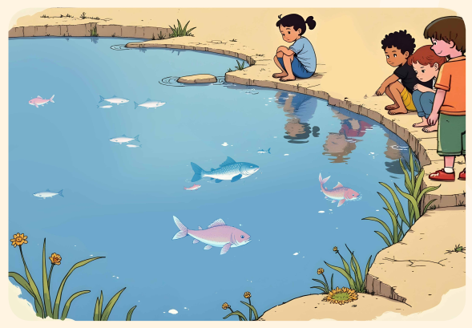
سنتعلم اليوم كيف نكتب جملة نعبر بها عما نراه في الصورة.
اختــتام الحــصة
إنتاج كتابي
قراءة
استـماع وتحدث
افتتاح الحصة
.....................................

Slide 41
ماذا يفعل الأطفال في الصورة؟
اختــتام الحــصة
إنتاج كتابي
قراءة
استـماع وتحدث
افتتاح الحصة
.....................................

Slide 42
أحسنتم، يشاهد الأطفال الأسماكَ. رددوا. ردد أنت.
اختــتام الحــصة
إنتاج كتابي
قراءة
استـماع وتحدث
افتتاح الحصة
....................................

Slide 43
كم عدد الكلمات في جملة: يشاهدُ الأطفالُ الأسماكَ؟
اختــتام الحــصة
إنتاج كتابي
قراءة
استـماع وتحدث
افتتاح الحصة
.....................................

Slide 44
أحسنتم، الجملة تتكون من 3 كلمات. الآن، أنتم ترددون الجملة كلمة كلمة وأنا أكتبها.
اختــتام الحــصة
إنتاج كتابي
قراءة
استـماع وتحدث
افتتاح الحصة
....... ....... .......

Slide 45
ما هي الكلمة الأولى التي سأكتبها؟
اختــتام الحــصة
إنتاج كتابي
قراءة
استـماع وتحدث
افتتاح الحصة
....... ....... .......

Slide 46
كتبت الكلمة الأولى. ما هي الكلمة الثانية؟
اختــتام الحــصة
إنتاج كتابي
قراءة
استـماع وتحدث
افتتاح الحصة
يُـشـاهِـدُ ....... .......

Slide 47
كتبت الكلمة الثانية. ما هي الكلمة الثالثة؟
اختــتام الحــصة
إنتاج كتابي
قراءة
استـماع وتحدث
افتتاح الحصة
يُـشـاهِـدُ ﭐلْأَطْـفـالُ .......

Slide 48
كتبت الكلمة الثالثة.
اختــتام الحــصة
إنتاج كتابي
قراءة
استـماع وتحدث
افتتاح الحصة
يُـشـاهِـدُ ﭐلْأَطْـفـالُ ﭐلْأَسْمـاكَ.

Slide 49
كتبت الجملة، كل كلمة في مكانها. ووضعت نقطة في آخر الجملة. من يعيد قراءة الجملة؟
اختــتام الحــصة
إنتاج كتابي
قراءة
استـماع وتحدث
افتتاح الحصة
يُـشـاهِـدُ ﭐلْأَطْـفـالُ ﭐلْأَسْمـاكَ.

Slide 50

خذوا ألواحكم. سأملي عليكم بعض الكلمات التي سنستعملها بعد قليل في نشاط الإنتاج الكتابي.
اختــتام الحــصة
إنتاج كتابي
قراءة
استـماع وتحدث
افتتاح الحصة

Slide 51
اكتبوا: ... (كلمات الإملاء مدونة على الشريحة الانتقالية)
اختــتام الحــصة
إنتاج كتابي
قراءة
استـماع وتحدث
افتتاح الحصة

Slide 52

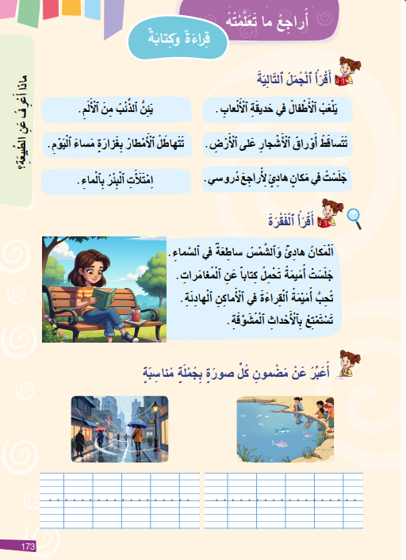
اختــتام الحــصة
إنتاج كتابي
قراءة
استـماع وتحدث
افتتاح الحصة
خذوا الكراسة ص 173.

Slide 53
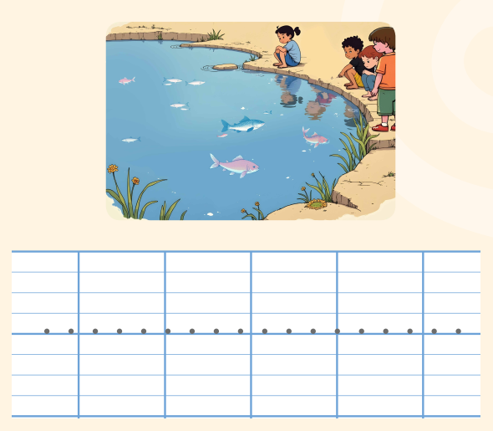
اختــتام الحــصة
إنتاج كتابي
قراءة
استـماع وتحدث
افتتاح الحصة
لاحظوا الصورة جيدا ثم اكتبوا جملة تصف ما ترونه فيها. سأمر لمساعدتكم.

Slide 54
صححوا في دفاتركم.
اختــتام الحــصة
إنتاج كتابي
قراءة
استـماع وتحدث
افتتاح الحصة
يُـشـاهِـدُ ﭐلْأَطْـفـالُ ﭐلْأَسْمـاكَ.

Slide 55
وقت النجمة الآن. الفائز بنجمة الكتابة بخط جميل هو (هي) .... صفقوا له (لها).
اختــتام الحــصة
إنتاج كتابي
قراءة
استـماع وتحدث
افتتاح الحصة

Slide 56
خذوا الكراسة الصفحة 173. انقلوا الجمل والفقرة في دفاتركم واقرؤوها جيدا.
اختــتام الحــصة
إنتاج كتابي
قراءة
استـماع وتحدث
افتتاح الحصة

Slide 57
التقويم الفردي
2
30
التقويم الفردي الشفهي للمجموعة السادسة
تحدث: PO1 - PO2
معجم: V1
قراءة: LF1 - LF2

Slide 58
الكفايات المعنية بالتمرير الفردي
المشاركة في حوار بتوظيف الأفعال الكلامية المدرسة.
PO1
أخذ الكلمة لإنتاج نصوص شفهية بغرض السرد أو الوصف انطلاقا من مشاهد.
PO2
إنتاج مفردات من معجم المجالي انطلاقا من مشاهد.
V1
تسمية حروف وقراءة كلمات بدقة.
LF1
قراءة نص من حوالي 30 كلمة، مشكولاً شكلاً تاماً بدقة واسترسال.
LF2

Slide 59
- يتم تقويم المعجم والتحدث والقراءة طيلة أيام الأسبوع الرابع.
- يتم التمرير لعدد محدود من المتعلمين يوميا طيلة الأسبوع الرابع من المرحلة الخامسة حتى تتم تغطية جميع متعلمي القسم في نهاية الأسبوع.
- المجموعات الأولى المعنية بالاختبار تتضمن المتعلمين المتحكمين، ويتم تأجيل متعلمي الفئتين ب و ج إلى الأيام الأخيرة من الأسبوع ليستفيدوا أكثر من حصص القراءة.
- - يتم تمرير روائز المعجم والتحدث والقراءة بالتتابع وبشكل فردي في جلسة واحدة مع كل تلميذ؛
- يتم إعداد جانب من الفصل الدراسي يخصص للتمرير الفردي؛
- الحرص على خلق بيئة آمنة لتمرير الروائز؛
- عدم وصل الحاسوب بشاشة العرض أثناء الروائز الفردية؛
- أثناء تمرير الروائز الفردية ينشغل باقي المتعلمين بنشاط كتابي.
موجهات عامة

Slide 60
رائز المعجم - رائز التحدث – رائز القراءة
تقويم فردي للمجموعة السادسة

Slide 61


رائز التحدث

Slide 62
- يمرر الرائز بشكل فردي، تلميذ تلو الآخر. في جلسة واحدة لكل متعلم تمرر فيها أيضا روائز المعجم والقراءة.
- تتم تهيئة المتعلمين عبر شرح المطلوب.
- يدخل المتعلم في حوار مع الأستاذ: الأستاذ يسأل والتلميذ يجيب؛
يطرح الأستاذ السؤال الأول، ينصت لإجابة التلميذ ثم يطرح السؤال الثاني وينصت لإجابة التلميذ وهكذا إلى أن ينهي طرح الأسئلة الأربعة؛
- إذا لم يجب المتعلم بعد 30 ثانية من طرح السؤال، يمر الأستاذ لطرح السؤال الموالي.
- يسجل الأستاذ النقطة التي حصل عليها التلميذ في الكفاية مباشرة على شبكة التفريغ.
- سلم التنقيط : انظر الجدول في الشريحة الموالية.
موجهات تمرير رائز التحدث (PO1)

Slide 63
سلم التنقيط :
التمرين | التصحيح | سلم التنقيط
ما هو الحيوان الذي تفضله البنت؟ | أي جواب صحيح مثل: تفضل البنت الكلب تحب البنت الكلب (الجرو) تحب البنت اللعب مع الكلب (الجرو) البنت تحب اللعب مع الكلب | 2,5 ن إجابة تامة | 1ن إجابة صحيحة لكن غير تامة
لماذا تحب البنت الكلب؟ | أي جواب صحيح مثل: تحب البنت الكلب لأنه ... / لأنها ... تفضل البنت الكلب لأنه ... / لأنها ... | 2,5 ن إجابة تامة | 1ن إجابة صحيحة لكن غير تامة
وأنت ما هو حيوانك المفضل؟ | أي جواب صحيح مثل: أفضل الأسد أحب .... أحب اللعب مع ... أفضل اللعب مع .... | 2,5 ن إجابة تامة | 1ن إجابة صحيحة لكن غير تامة
لماذا تحب ....؟ | يذكر المتعلم لماذا يحب الحيوان الذي اختاره. أحب (أفضل) .... لأنه... / لأنني .... | 2,5 ن إجابة تامة | 1ن إجابة صحيحة لكن غير تامة

Slide 64

سأطرح عليك أسئلة. أجب عن كل سؤال بجملة صحيحة وتامة.
ما هو الحيوان الذي تفضله البنت؟ لماذا تحب البنت ....؟

Slide 65




وأنت أي حيوان تفضل؟ لماذا تحب ....؟

Slide 66
يسجل الأستاذ النقطة التي حصل عليها التلميذ في الكفاية، مباشرة بعد الإجابة، على شبكة التفريغ.

Slide 67
رائز التحدث

Slide 68
- يمرر رائز التحدث (PO2) مباشرة بعد رائز التحدث (PO1) في نفس الجلسة بشكل فردي، تلميذ تلو الآخر.
- تتم تهيئة المتعلمين عبر شرح المطلوب.
- يصف التلميذ شفهيا كل صورة بالإجابة عن سؤالين يطرحهما الأستاذ.
- إجابة المتعلم يجب أن تكون بجملة تامة باللغة العربية.
- يمنح الأستاذ للمتعلم 30 ثانية لملاحظة كل صورة جيدا قبل البدء في التحدث.
- يظهر الأستاذ الصورة الأولى ويطلب من التلميذ ملاحظتها، بعدها يطرح السؤال الأول وينصت للإجابة ثم يطرح السؤال الثاني وينصت للإجابة. يعيد الأستاذ نفس العملية مع الصورة الثانية.
- يضع الأستاذ النقطة التي حصل عليها التلميذ في الكفاية مباشرة بعد الإجابة.
- مؤشرات التحكم: إنتاج جملتين مفيدتين وتامتين باللغة العربية تصفان مضمون كل صورة.
موجهات تمرير رائز التحدث (PO2)

Slide 69
سلم التنقيط :
التمرين | التصحيح | سلم التنقيط
الصورة 1 أين توجد البقرة؟ ماذا تفعل البقرة؟ | توجد البقرة في المزرعة (الزريبة/ الحضيرة/ القرية/ البستان ...). أو: البقرة في المزرعة (الزريبة ...). | 2,5 ن إجابة تامة | 1ن إجابة بكلمة
 | تأكل البقرة العشب (الأعشاب). أو: البقرة تأكل العشب. | 2,5 ن إجابة تامة | 1ن إجابة بكلمة
الصورة 2 أين توجد الحيوانات؟ ماذا يفعل الأسد؟ | توجد الأطفال في حديقة الحيوانات أو الحيوانات في حديقة الحيوانات. | 2,5 ن إجابة تامة | 1ن إجابة بكلمة
 | الأسد يزأر / يزأر الأسد ينظر الأسد إلى الزرافة ينظر الأسد إلى الزوار الأسد واقف. يقف الأسد | 2,5 ن إجابة تامة | 1ن إجابة بكلمة

Slide 70

لاحظ الصورة جيدا ثم أجب عن كل سؤال أطرحه بجملة تامة.
أين توجد البقرة؟ ما ماذا تفعل البقرة؟

Slide 71

لاحظ الصورة جيدا ثم أجب عن كل سؤال أطرحه بجملة تامة.
أين توجد هذه الحيوانات؟ ماذا يفعل الاسد؟

Slide 72
يسجل الأستاذ النقطة التي حصل عليها التلميذ في الكفاية، مباشرة بعد الإجابة، على شبكة التفريغ.

Slide 73
رائز المعجم

Slide 74
- يمرر الرائز بشكل فردي، تلميذ تلو الآخر، مباشرة بعد رائزي التحدث.
- تتم تهيئة المتعلمين عبر شرح المطلوب.
- يختار الأستاذ 4 صور فقط من بين الست صور المعروضة ويطلب من المتعلمين التعرف عليها.
- يمنح الممرر للمتعلم 30 ثانية لملاحظة الصور الأربع قبل أن يبدأ الإجابة على الرائز.
- يجيب المتعلم على الرائز شفهيا بأن يشير إلى كل صورة ويذكر الكلمة الموافقة لها.
- يسجل الأستاذ النقطة التي حصل عليها التلميذ في الكفاية مباشرة على شبكة التفريغ.
- سلم التنقيط: انظر الجدول في الشريحة الموالية.
موجهات تمرير رائز المعجم

Slide 75
سلم التنقيط :
الصور المقترحة: كوخٌ – حملٌ – حمار وحشي – لبؤة– جبال - نهرٌ
التمرين | التصحيح | سلم التنقيط
الصورة 1 | حسب اختيار الأستاذ | 2,5 ن
الصورة 2 | حسب اختيار الأستاذ | 2,5 ن
الصورة 3 | حسب اختيار الأستاذ | 2,5 ن
الصورة 4 | حسب اختيار الأستاذ | 2,5 ن

Slide 76

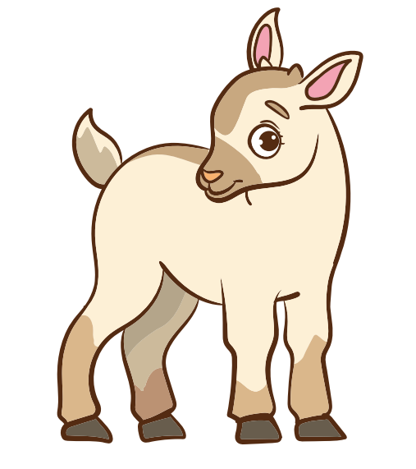




لاحظ الصور جيدا. اذكر الكلمة الموافقة لكل صورة أشير إليها.

Slide 77
يسجل الأستاذ النقطة التي حصل عليها التلميذ في الكفاية، مباشرة بعد الإجابة، على شبكة التفريغ.

Slide 78
رائز القراءة

Slide 79
- يمرر الرائز بشكل فردي، تلميذ تلو الآخر، مباشرة بعد روائز التحدث والمعجم.
- يبدأ التلميذ بتسمية الحروف أو نطق صوتها (16 حرفا).
- بعد قراءة الحروف يمر التلميذ مباشرة لقراءة الكلمات (7كلمات). كل كلمة مقروءة بشكل صحيح تمنح التلميذ نقطة. التلميذ الذي يقرأ الكلمة مقطعا مقطعا ثم يعيد قراءة الكلمة مرة واحدة تعتبر قراءته صحيحة.
- أثناء قراءة المتعلم يحسب الأستاذ(ة) عدد الكلمات المقروءة بشكل صحيح.
- يسجل الأستاذ النقطة التي حصل عليها التلميذ في الكفاية مباشرة على شبكة التفريغ.
- سلم التنقيط: انظر الجدول في الشريحة الموالية.
موجهات تمرير رائز القراءة

Slide 80

سلم التنقيط :
التمرين | التصحيح | سلم التنقيط
قراءة الحروف | تسمية الحروف | • قراءة جميع الحروف بشكل صحيح: 3 ن • قراءة من 10 إلى 15 حرف: 2 ن • قراءة من 4 إلى 9 حروف: 1 ن • أقل من 4 حروف صحيحة: 0 ن
قراءة الكلمات | خافتْ – بُرْجٌ - قُصورٌ ضَبْعٌ - شَريطٌ قائِدٌ - كاتِبَةٌ | 1 ن x 7 (نقطة لكل كلمة صحيحة)

Slide 81
اقرأ :
ض | ط | ح | ن | ب
م | ش | ء | كـ | ق
ج | ظ | ت | ز | ص | ع

Slide 82
اقرأ :
ضَـبْـع | قُصور | بُـرْج | خـافَـتْ
كـاتِـبَـة | قـائِـد | شَـريـط

Slide 83
يسجل الأستاذ النقطة التي حصل عليها التلميذ في الكفاية، مباشرة بعد الإجابة، على شبكة التفريغ.

Slide 84
رائز القراءة

Slide 85
- يمرر الرائز بشكل فردي، تلميذ تلو الآخر، مباشرة بعد روائز التحدث والمعجم وقراءة الحروف والكلمات.
- يمنح الممرر للمتعلم 30 ثانية لملاحظة الفقرة وقراءتها قراءة صامتة قبل أن يبدأ الرائز.
- يحصل المتعلم على النقطة الكاملة إذا قرأ الفقرة (دون أخطاء) وباسترسال (عدم التوقف بين الكلمات).
- أثناء قراءة المتعلم يحسب الأستاذ(ة) عدد الأخطاء المرتكبة.
- يسجل الأستاذ النقطة التي حصل عليها التلميذ في الكفاية مباشرة على شبكة التفريغ.
- سلم التنقيط: انظر الجدول في الشريحة الموالية.
موجهات تمرير رائز القراءة

Slide 86
سلم التنقيط :
التمرين | سلم التنقيط
الجملة الأولى | 0,5 ن عن كل كلمة مقروءة بشكل صحيح + 0,5 ن عن الاسترسال للجملة الأولى
باقي جمل الفقرة | 0,5 ن عن كلمة كلمة مقروءة بشكل صحيح + 1ن عن الاسترسال لكل جملة من الجمل الثلاثة الموالية
المجموع | 10 ن

Slide 87
اقرأ :
هذا خـالِـد.
يُحِـبُّ خـالِـد ٱلْحَـيَـواناتِ كَـثـيـراً.
يُـرَبّـي كَـلْـبـاً ظَريـفـاً.
يَلْعَـبُ خـالِـد مَـعَ كَـلْـبِـهِ.

Slide 88
يسجل الأستاذ النقطة التي حصل عليها التلميذ في الكفاية، مباشرة بعد الإجابة، على شبكة التفريغ.

Slide 89


Slide 90


اختــتام الحــصة
5
اختــتام الحــصة
ماذا تعلمتم اليوم؟
واجباتكم المنزلية.

Slide 91

تعلمنا اليوم كيف نقرأ جملا وفقرة بطلاقة. من يقرأ؟
اختــتام الحــصة
إنتاج كتابي
قراءة
استـماع وتحدث
افتتاح الحصة
هذا حـامِـد.
يَـمْـلِـكُ حـامِـد حِـصانـاً أَسْـوَدَ.
يُـحِـبُّ حـامِـد ٱلْـحِـصـانَ كَـثـيـراً،
يَـعْـتَـنـي حـامِـد بِـحِـصـانِـهِ.

Slide 92

تعلمنا أيضا كيف نكتب جملة تصف ما نراه في صورة. من يقرأ الجملة التي كتبنا؟
اختــتام الحــصة
إنتاج كتابي
قراءة
استـماع وتحدث
افتتاح الحصة
يُـشـاهِـدُ ﭐلْأَطْـفـالُ ﭐلْأَسْمـاكَ.

Slide 93

في البيت أعيدوا قراءة الجمل والفقرة على الصفحة 173.
في البيت أتدرب على الدمج وأعيد قراءة الكلمات على الصفحة 17 .
اختــتام الحــصة
إنتاج كتابي
قراءة
استـماع وتحدث
افتتاح الحصة

Slide 94


إلى الحصة القادمة

